Slide 1
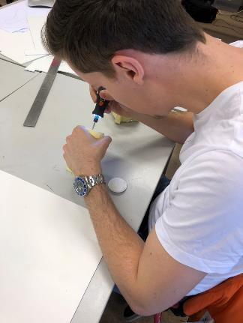
Project Werklamp
Door: Daan de Vries
Klas: MTD1A4
Datum: 09-04-2019
Notes:
Deze sjabloon kan worden gebruikt als een beginbestand voor een fotoalbum.

Slide 2
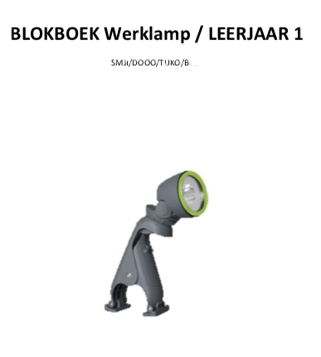
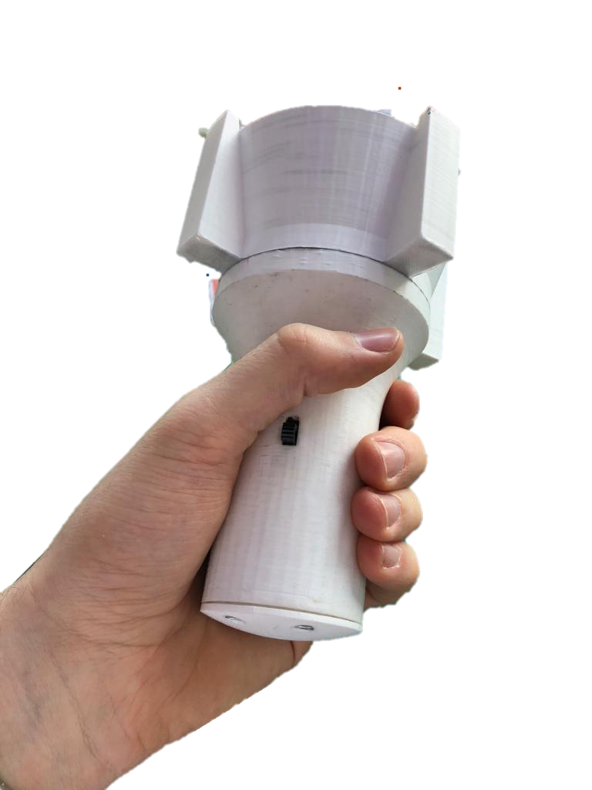
Mijn project Zaklamp
Introductie van

Slide 3
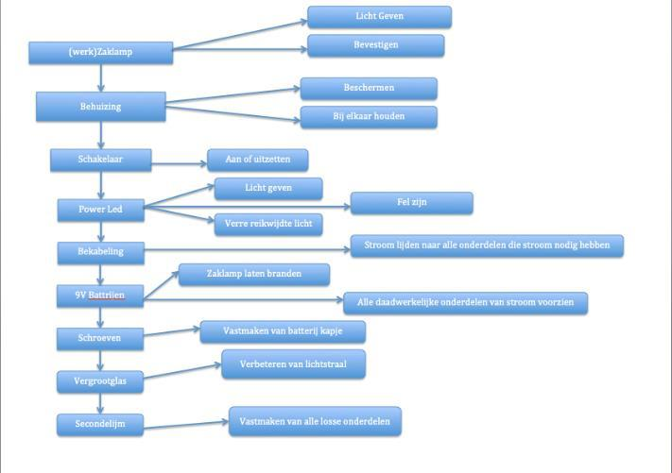
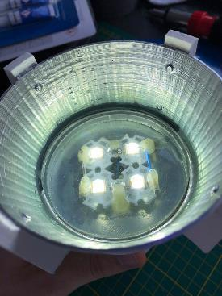
Waar gaan we het over hebben
Hoe ging ik te werk?
Schetsen en ideeën.
Spuugmodel.
Werktekeningen. (CAD 3D printen)
Kostenprijsberekening.
Tussentijdse problemen (opgelost).
Eindconcept.
Uiteindelijk doel.
Verbeterpunten.
Slot.

Slide 4
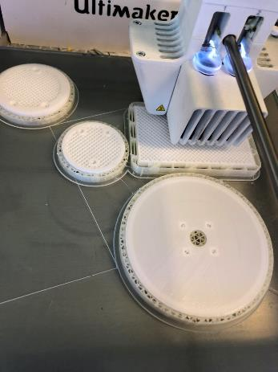
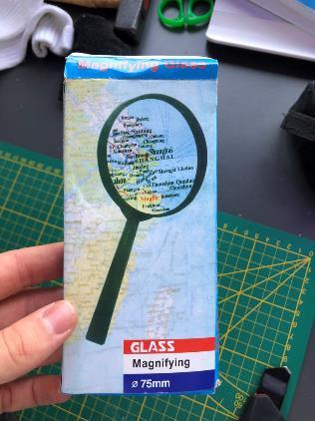
Hoe Ging ik te werk?
Planning.
Doelgroeponderzoek;
-Winkels
-Internet
-speciaalzaak
-enquêtes.
Mind map.
Eisen.
Overleg met docenten en medestudenten.
Schetsen → bouwtekeningen.

Slide 5
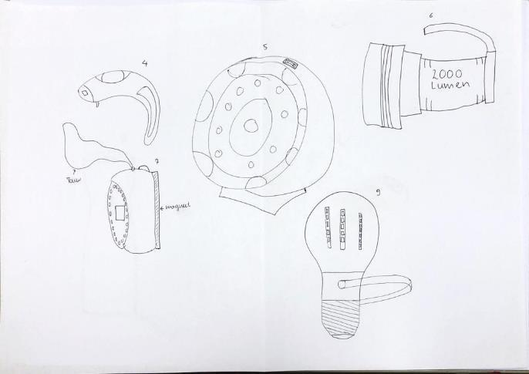
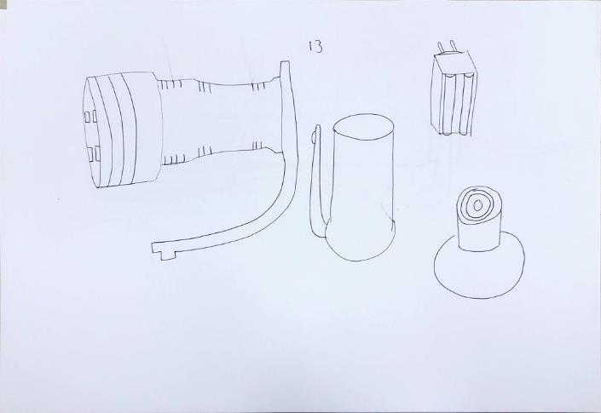
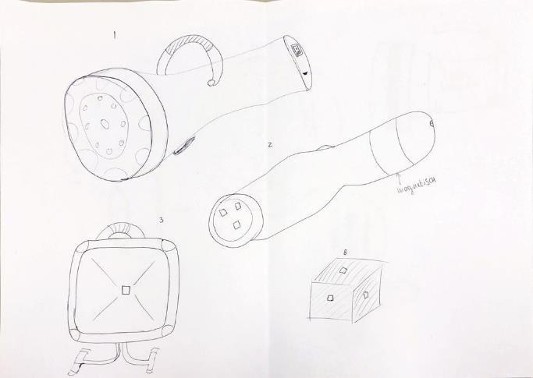
Focus op mijn schetsen en Ideeën.

Slide 6
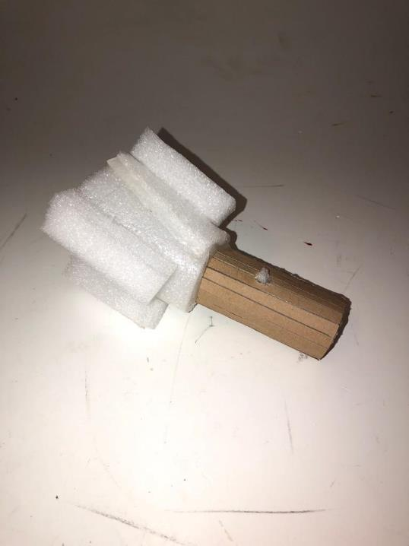
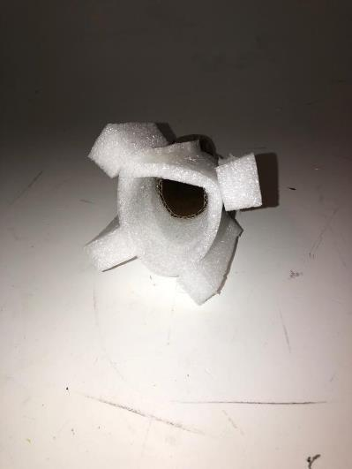
Het SPUUGMODEL

Slide 7
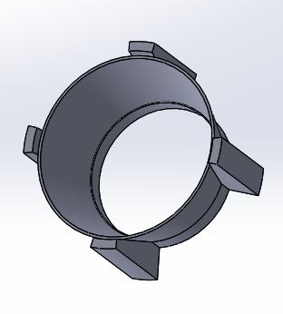
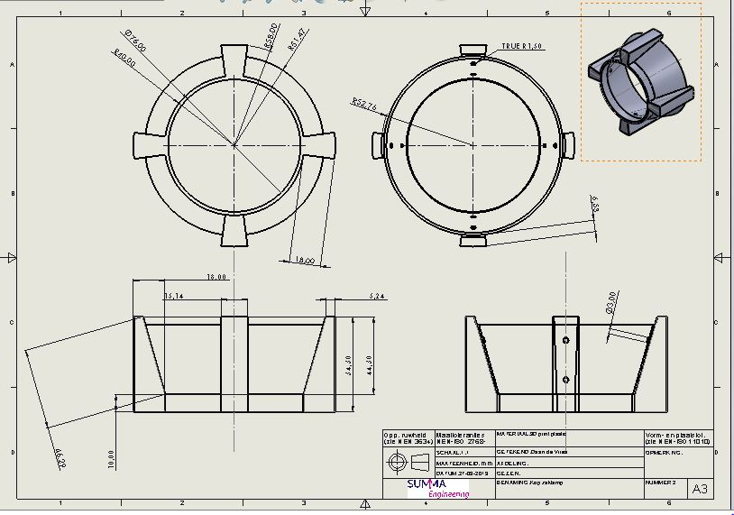
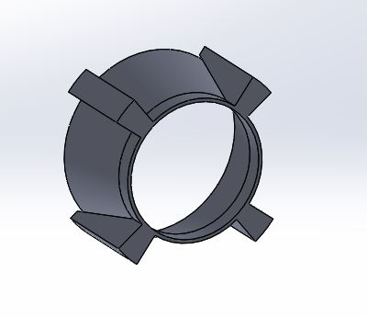
Werktekeningen CAD en 3D printen.
Kop zaklamp.

Slide 8
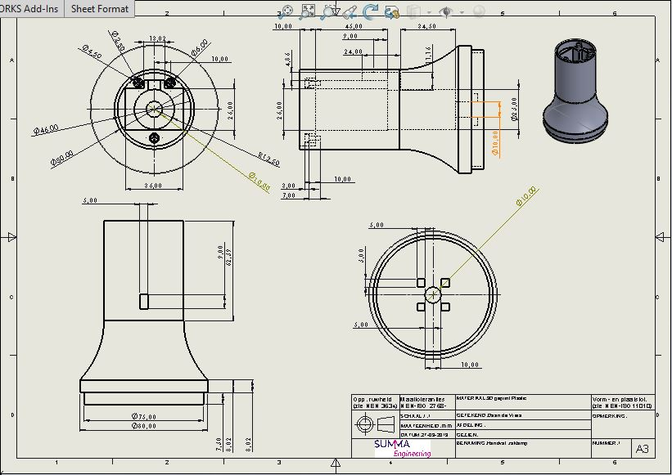
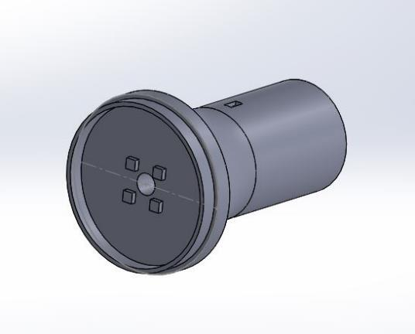
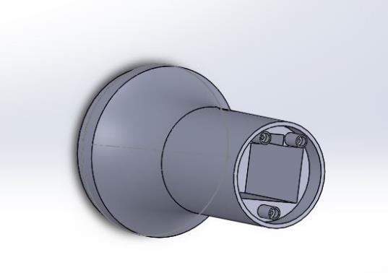
Handvat zaklamp.

Slide 9
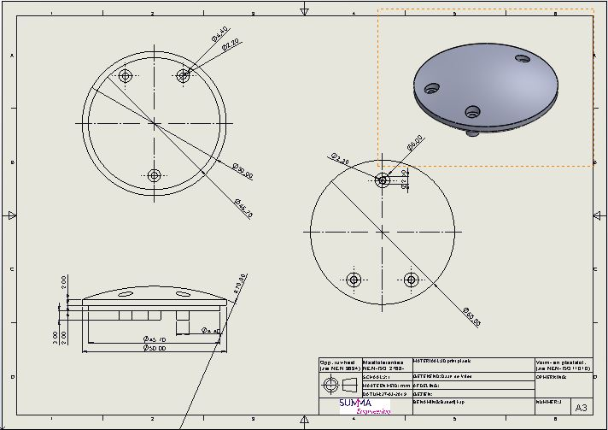
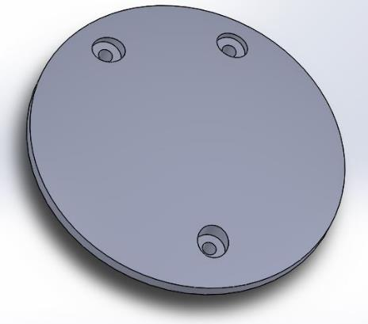
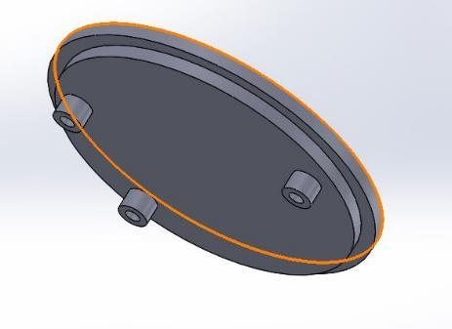
Batterijkapje zaklamp.

Slide 10
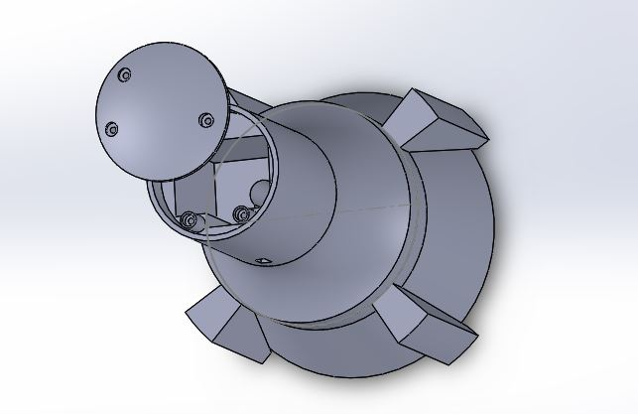
Assembly Zaklamp

Slide 11
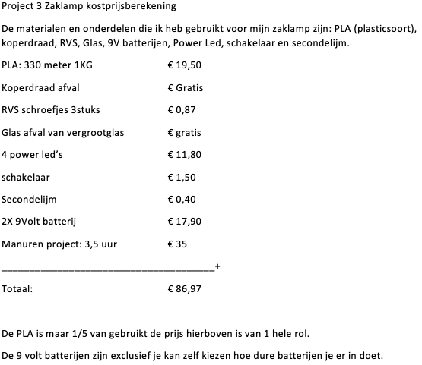
Kostenprijs berekening

Slide 12
Schakelaar problemen
Vergroten van schroefgaten en randen.
Gespoten IPV folie
Tussentijdse problemen (opgelost).

Slide 13
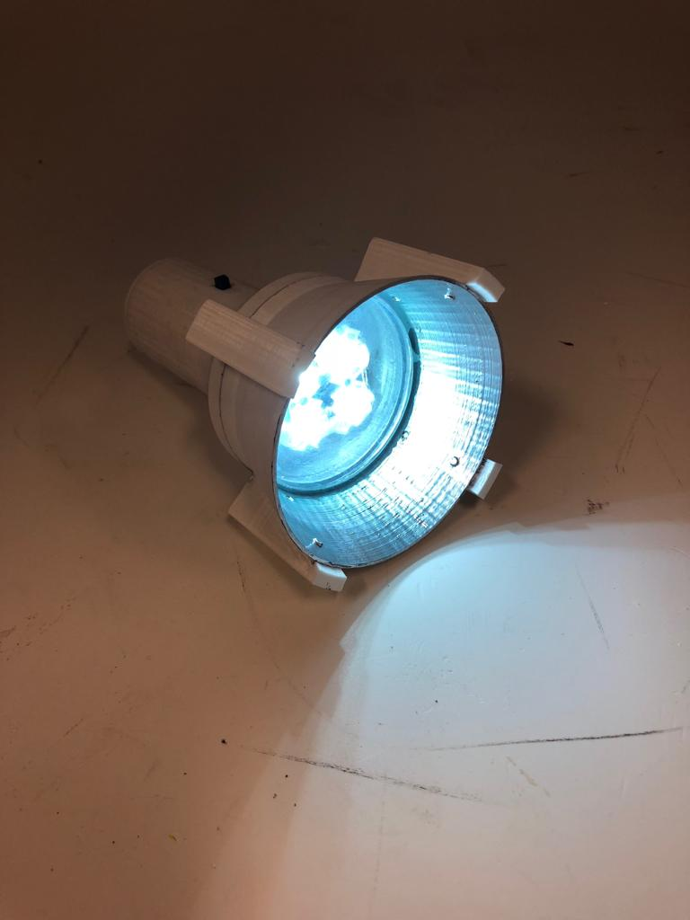
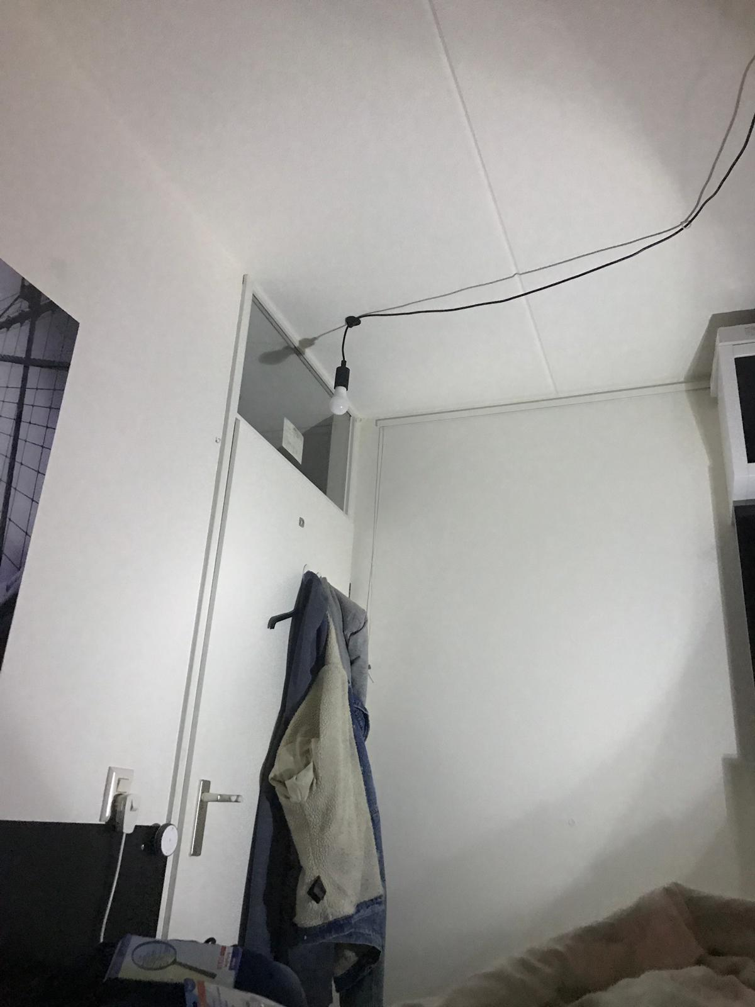
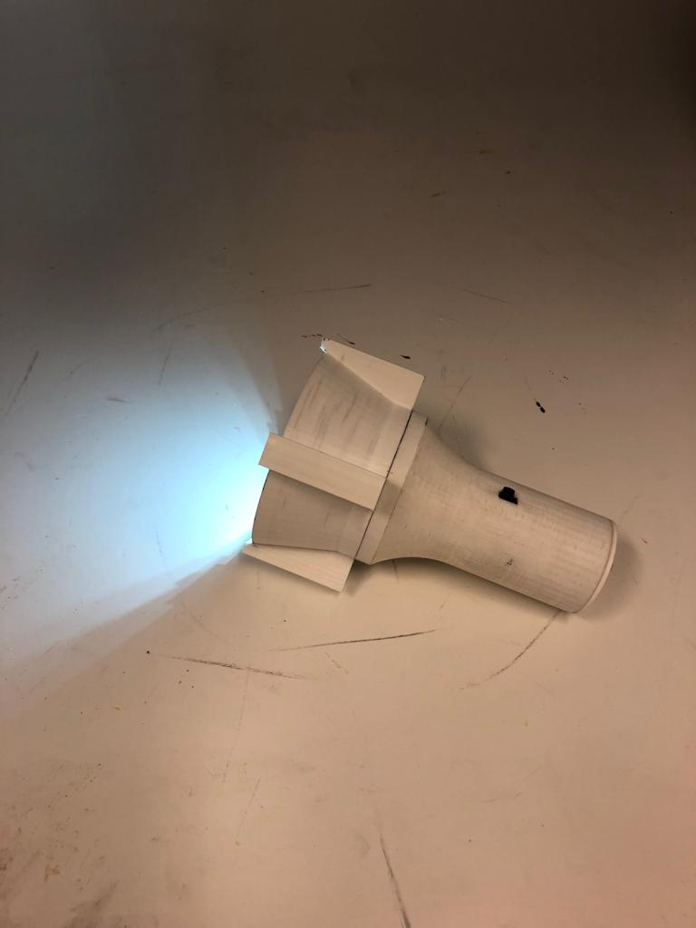
Eindconcept!

Slide 14
Zonder zaklamp
Met zaklamp
Uiteindelijk doel

Slide 15
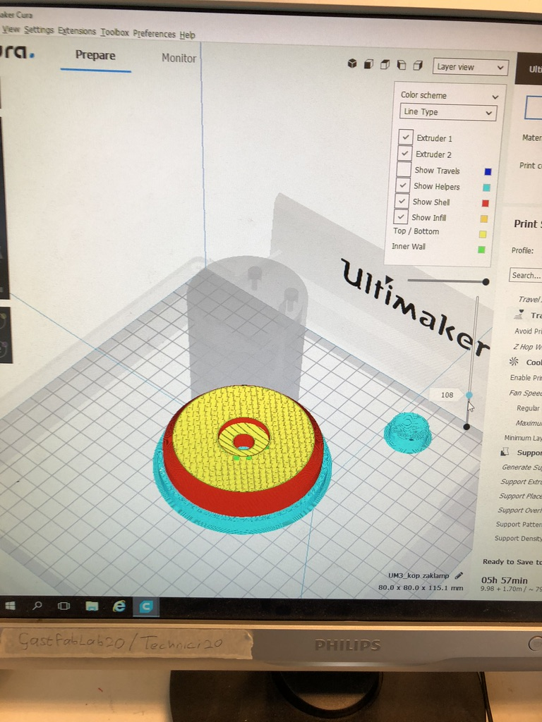
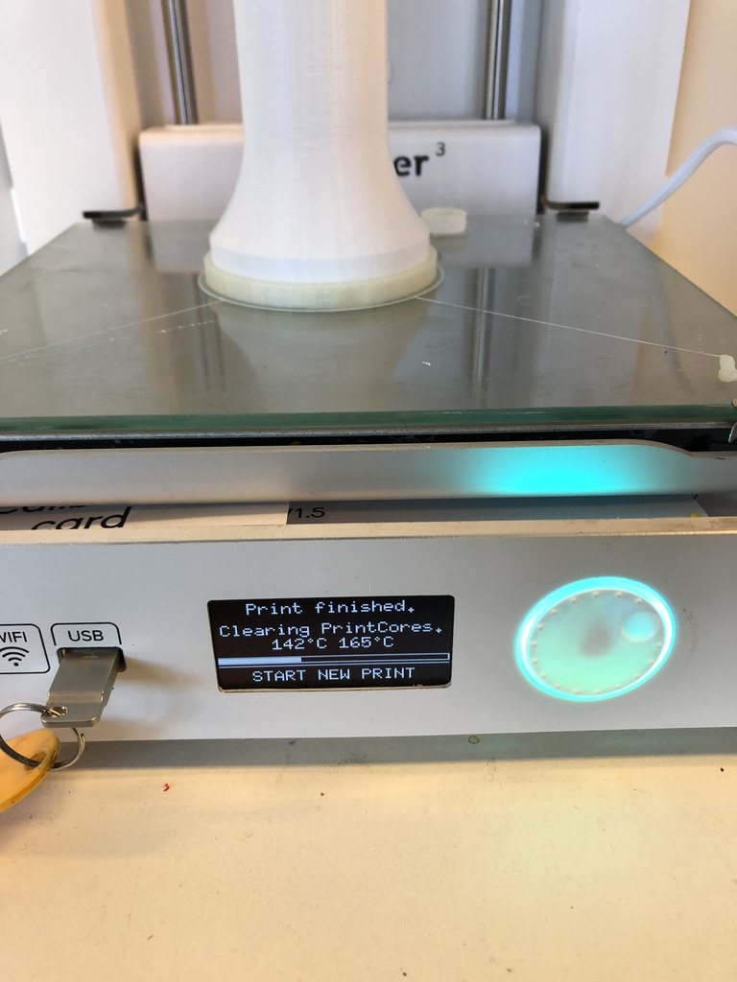
Verbeterpunten en leerpunten
Meer tijd → schetsen.
Meer onderzoek schakelaars en onderdelen.
Betere focus.
Op sommige punten preciezer te werk gaan.
Beter onderzoek naar materialen en onderdelen.

Slide 16
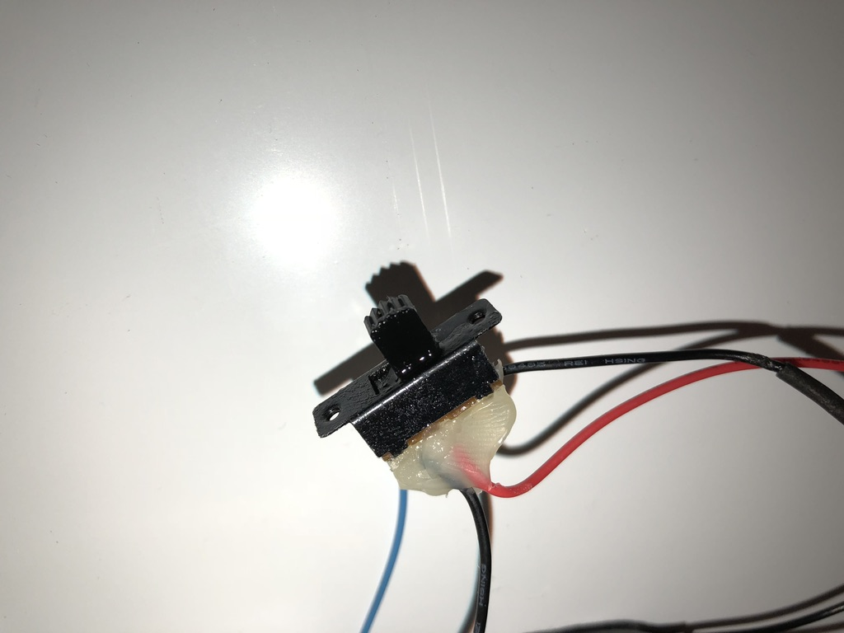
Einde bedankt voor het luisteren!
OFF

